Slide 1
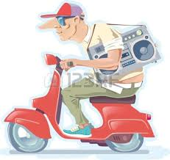
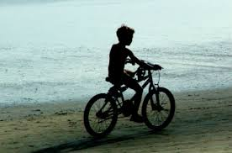
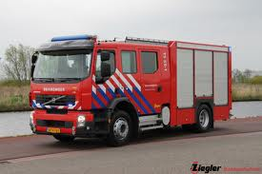
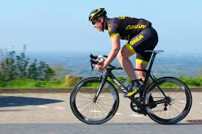
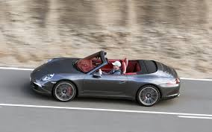
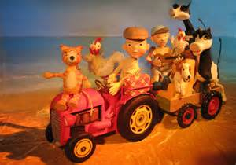
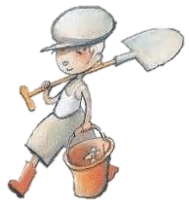
De stoet van Boer Boris

Slide 2
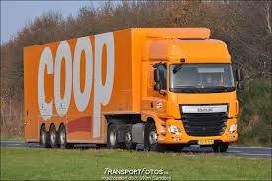
Waar zie je scooter in de stoet?

Slide 3
Waar zie je vrachtwagen in de stoet?

Slide 4
Waar zie je racefiets in de stoet?

Slide 5
Waar zie je cabrio in de stoet?

Slide 6
Waar zie je de kinderfiets in de stoet?

Slide 7
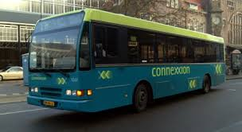
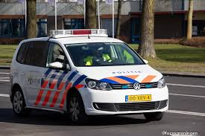
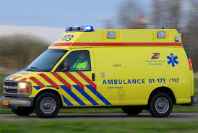
Waar zie je de brandweer in de stoet?

Slide 8
Waar zie je de bus in de stoet?

Slide 9
Waar zie je de politie in de stoet?

Slide 10
Waar zie je de ambulance in de stoet?

